Slide 1
AI-QMS 사용자 매뉴얼
화면을 보며 따라 하는 사용 방법
품질혁신팀
2026. 10. 06

Slide 2
Content
1
시작하기
로그인, 화면 구성, 역할별 할 일
2
고객 부적합 8D
접수 → D1~D8 → 종결, 단계별 AI
3
결재 · 기한 · 근거 · 보고서
3인 결재, 기한 알림, 파일, 8D 보고서
4
외주 품질 · 내부 품질
PCN·Issue 접수, 통보, 조립 불량, 내부 기록
5
AI 원칙 · 문제 해결
AI가 하는 일, 자주 묻는 질문

Slide 3
전체 흐름 — 접수부터 종결까지
1. 시작하기
STEP 01
STEP 02
D1
D2
D3
고객 부적합 접수
품질 검토
팀 구성
문제 정의
봉쇄
메일·문서 → AI가 칸 채움
위험도·8D 발행 결정, Case 생성
조직도 추천
5W2H · IS/IS NOT
재고 · 봉쇄조치
D4
D5
D6
D7
D8
원인 분석
대책 선정
효과 검증
재발방지
종결
AI 도구 추천
AI 대책 후보
시료 수 · 성적서 읽기
개정 · 수평전개
점검 · 결재로 종결
결재
모든 단계: 간사 기안 → 리더 → 챔피언
기한
3D 24시간 · 5D 14일 · 8D 30일 (접수 시각부터)
순서
앞 단계가 최종 승인되어야 다음 단계로
Notes:
고객 부적합은 접수 → 품질 검토 → D1~D8 순서로 진행합니다. 보라색은 AI 도우미가 있는 단계입니다.

Slide 4
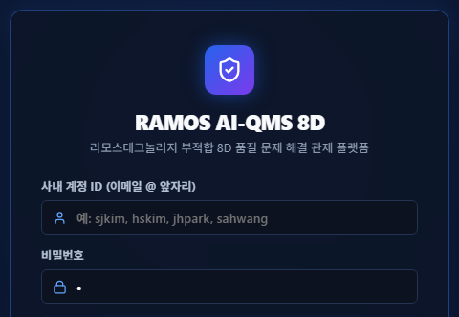
로그인
1. 시작하기
1
사내 계정 ID 이메일의 @ 앞자리만 넣습니다. 예: sjkim@ramostek.com → sjkim
2
비밀번호 IT팀이 안내한 비밀번호를 넣습니다.
3
8D 시스템 로그인 아래의 로그인 버튼을 누릅니다.
4
로그아웃 끝나면 화면 오른쪽 위의 나가기 버튼을 누릅니다. 공용 PC에서는 꼭 로그아웃합니다.
1
2
시스템 주소는 서버 설치 후 IT팀이 안내합니다. Edge 또는 Chrome에서 엽니다. 별도 프로그램 설치는 없습니다.

Slide 5
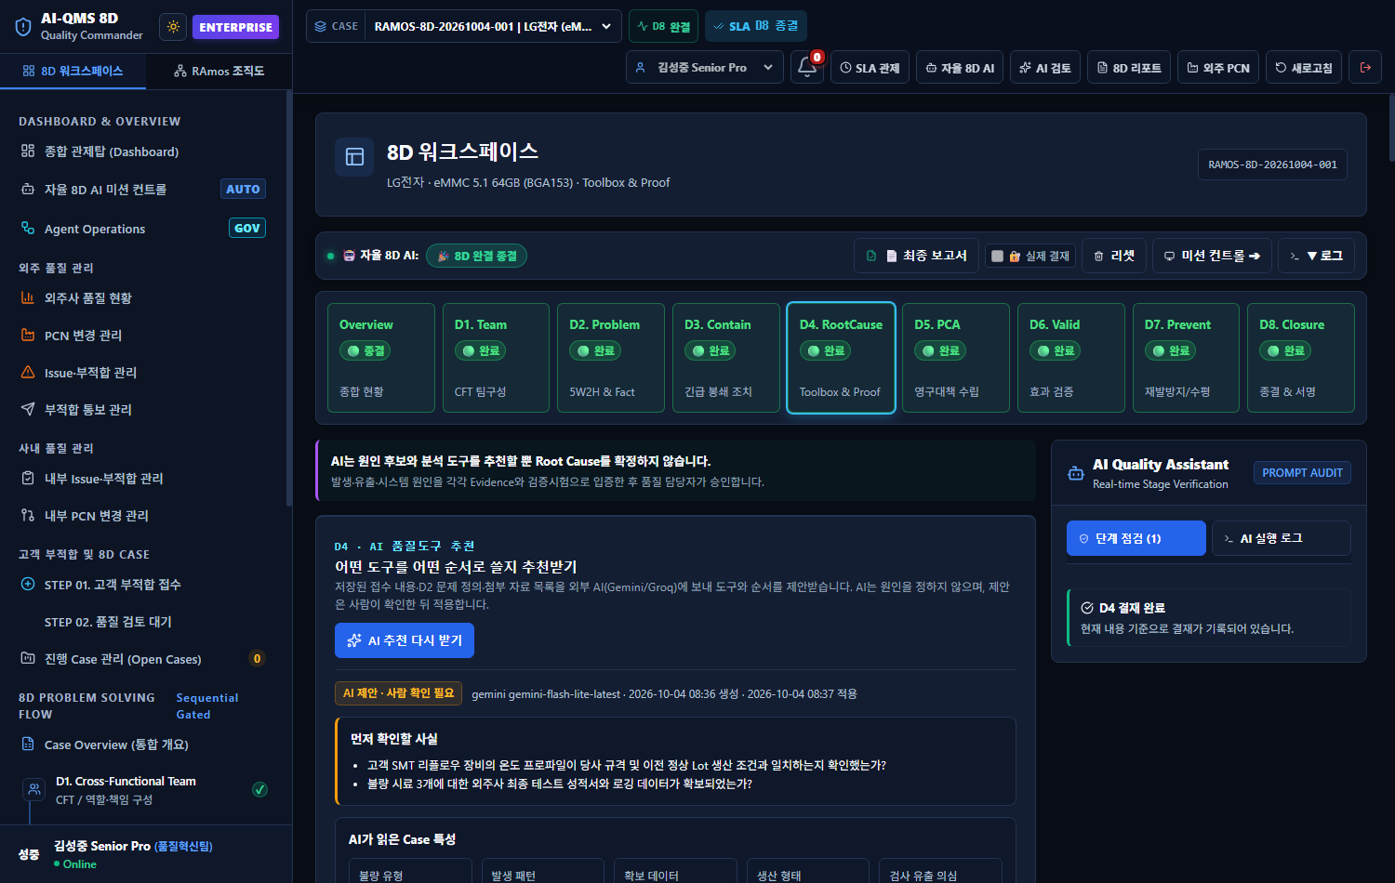
화면 구성
1. 시작하기
2
1
왼쪽 메뉴 업무를 고릅니다. 외주 품질, 사내 품질, 고객 부적합(STEP 01·02), D1~D8, Evidence, 8D 리포트.
3
1
2
CASE 선택 지금 보고 있는 Case입니다. D1~D8은 여기서 고른 Case의 화면입니다.
4
3
위쪽 버튼 SLA 관제(기한), 알림 종, 8D 리포트, 새로고침, 로그아웃.
4
가운데 고른 메뉴의 입력 화면입니다. 여기서 쓰고 저장합니다.
5
오른쪽 AI Quality Assistant 단계 점검 결과와 AI 실행 기록을 보여 줍니다.

Slide 6
역할별로 할 수 있는 일
1. 시작하기
사내 계정에는 메뉴가 모두 보이지만 권한이 없는 버튼은 서버가 거절합니다. 외주사 계정에는 외주 접수·통보 화면만 보입니다.
역할 | 할 수 있는 일 | 해당 계정
접수 담당 | 고객 부적합 접수 등록 (STEP 01) | 전략소싱팀 · 영업팀 · 품질혁신팀
품질 검토 | 접수 검토와 Case 생성 (STEP 02), 외주·내부 품질 심의, 보고서 송부 기록 | 품질혁신팀 지정 인원
8D 간사 (기안) | D1~D8 작성과 단계 결재 기안 | 간사로 지정된 인원
리더 | 단계 결재 2차 승인 | 실장·팀장급 지정 인원
챔피언 | 단계 결재 최종 승인, Case 종결 | 임원급 지정 인원
외주사 | 자기 업체의 PCN·Issue 접수, 통보 확인과 회신 | TechL · WinPAC · CTST 담당자
시스템 관리자 | 접수·Case 삭제 등 관리 작업 | master 계정 하나

Slide 7
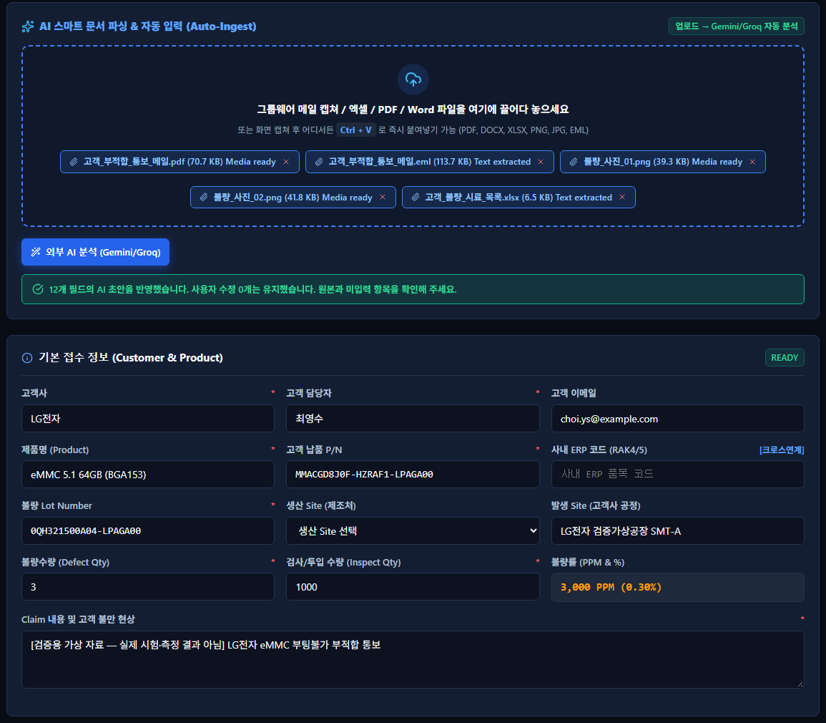
STEP 01 접수 ① — 자료를 올리고 AI로 채우기
2. 고객 부적합 8D
1
파일 올리기 고객 메일·문서를 끌어다 놓습니다. 화면 캡처는 Ctrl+V. (PDF, DOCX, XLSX, PNG, JPG, EML)
1
2
외부 AI 분석 버튼을 누르면 AI가 파일을 읽고 아래 칸을 채웁니다. 보통 수 초가 걸립니다.
2
3
원본과 대조 고객사, 제품명, P/N, Lot, 수량, 현상을 원본과 비교해 틀린 곳을 고칩니다. 원본에 없는 값은 비워 둡니다.
3
AI 주의: 올린 자료는 분석을 위해 외부 AI(Gemini, Groq)로 전송됩니다. 외부 전송이 금지된 자료는 올리지 말고 직접 입력합니다.
Notes:
접수는 전략소싱팀, 영업팀, 품질혁신팀 소속이 할 수 있습니다.

Slide 8
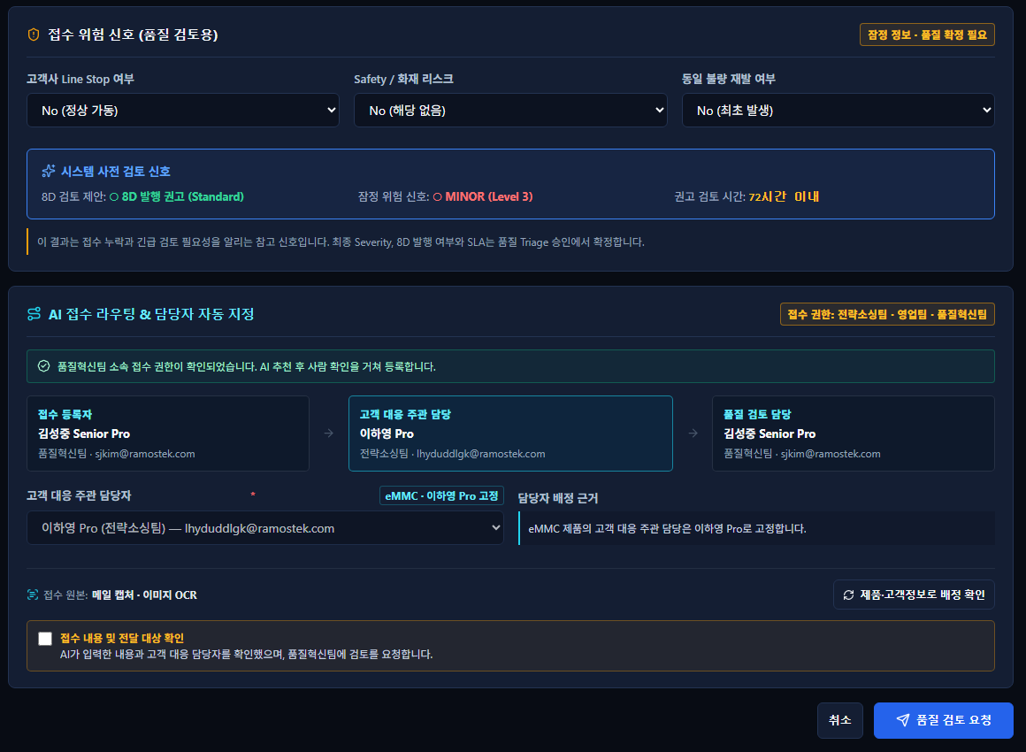
STEP 01 접수 ② — 확인하고 품질 검토 요청
2. 고객 부적합 8D
1
1
위험 신호 Line Stop, Safety, 재발 여부를 고릅니다. 화면의 사전 검토 신호는 참고용입니다.
2
고객 대응 주관 담당자 자동 추천을 확인합니다. eMMC 제품은 전략소싱팀 이하영 Pro로 고정됩니다.
3
접수 내용 확인 내용과 담당자를 확인했다는 칸에 체크합니다.
4
품질 검토 요청 누르면 접수가 STEP 02 품질 검토 대기로 넘어갑니다.
2
3
4
위험도, 8D 발행 여부, 기한은 STEP 02에서 품질 검토자가 확정합니다.

Slide 9
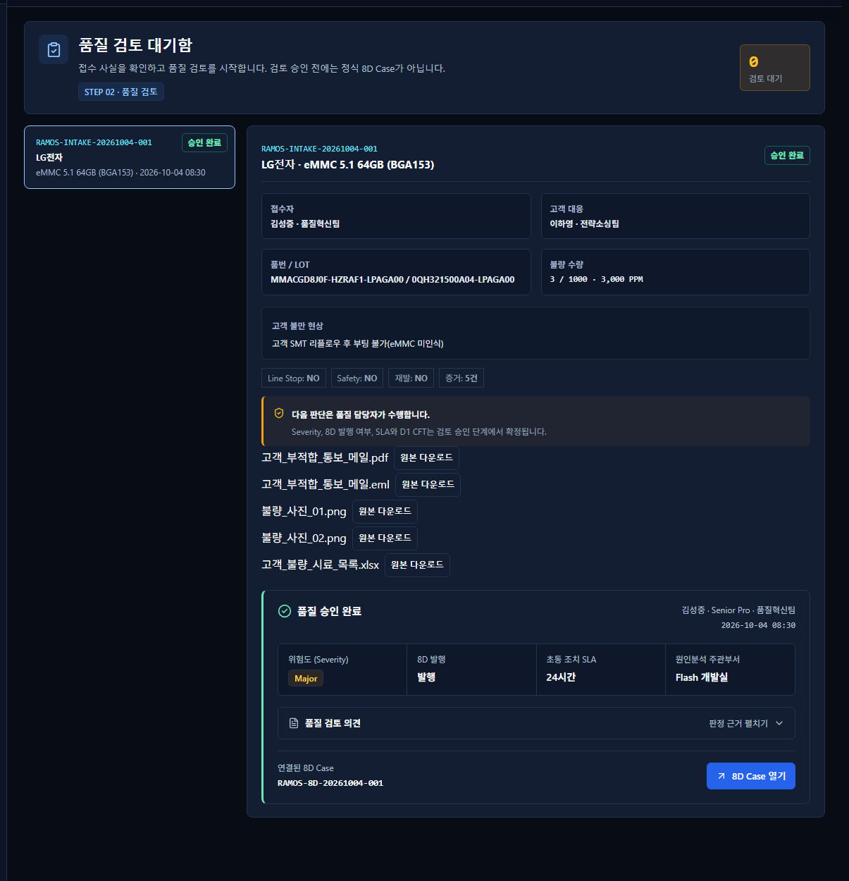
STEP 02 품질 검토 — Case 만들기
2. 고객 부적합 8D
1
접수 내용 목록에서 접수를 고르고 「품질 검토 시작」을 누른 뒤 원본 파일과 추출 내용을 확인합니다.
1
판정 입력 최종 Severity, 8D 발행 여부, 초동조치 SLA, 원인분석 주관부서, 검토 의견을 넣고 리더·챔피언·간사 등을 지정합니다.
2
3
승인 및 정식 Case 생성 Case 번호가 만들어지고 3D·5D·8D 기한이 시작됩니다. 화면은 승인이 끝난 모습입니다.
4
그 밖의 선택 「보완 요청」은 접수자에게 돌려보내고, 「반려」는 8D 대상이 아닌 접수로 닫습니다.
3
품질 검토 권한자만 할 수 있습니다. 승인 후 「8D Case 열기」로 바로 D1으로 갑니다.

Slide 10
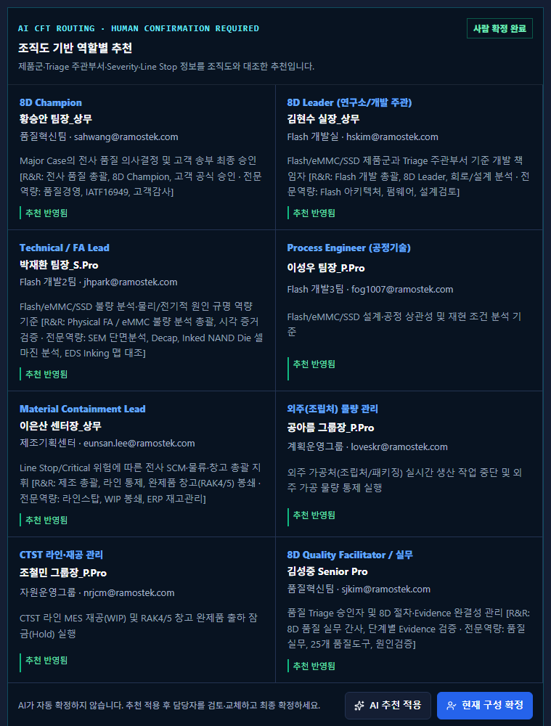
D1 팀 구성 ① — 추천 확인과 확정
2. 고객 부적합 8D
1
역할별 추천 확인 조직도에서 추천된 챔피언, 리더, FA, 공정, 봉쇄, 외주 관리, 간사를 확인하고 필요하면 바꿉니다.
2
AI 추천 적용 추천된 담당자를 팀에 넣습니다.
3
현재 구성 확정 팀 구성을 확정합니다.
2
3
여기서 지정한 리더와 챔피언이 이 Case의 모든 단계 결재자가 됩니다.

Slide 11
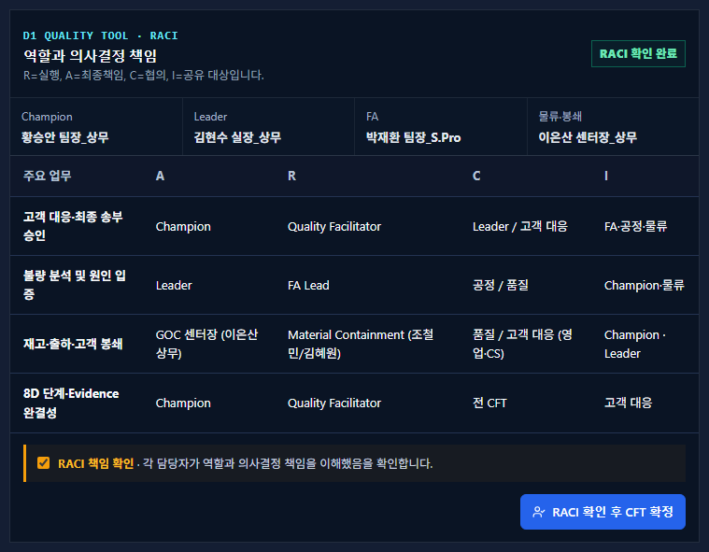
D1 팀 구성 ② — RACI 확인
2. 고객 부적합 8D
1
책임 표 확인 주요 업무별로 최종 책임(A), 실행(R), 협의(C), 공유(I)가 맞는지 봅니다.
2
RACI 책임 확인 확인 칸에 체크합니다.
3
RACI 확인 후 CFT 확정 누르면 결재 검토서가 열립니다(3장 결재 참고).
2
3
팀이 확정되면 팀원에게 접수된 부적합 내용이 메일로 공유됩니다.

Slide 12
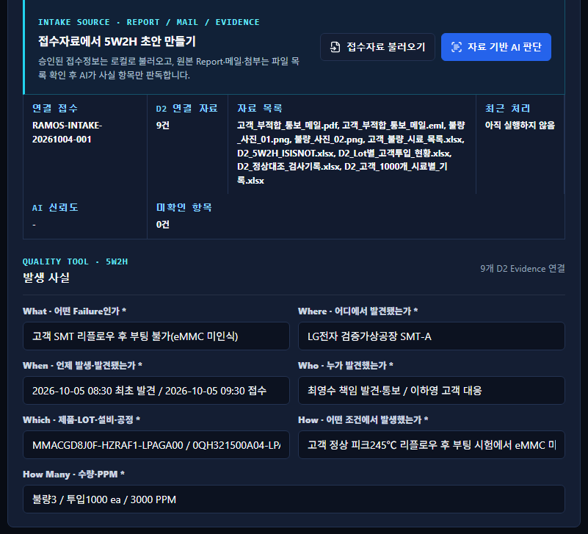
D2 문제 정의 ① — 접수 자료에서 사실 가져오기
2. 고객 부적합 8D
1
근거 자료 첨부 화면 위쪽 「근거 자료 (Evidence)」에 고객 원본을 먼저 올립니다. D2는 원본 파일이 있어야 결재에 올릴 수 있습니다.
2
3
2
접수자료 불러오기 승인된 접수 내용을 가져옵니다.
3
자료 기반 AI 판단 AI가 원본에서 5W2H 사실 항목(무엇이, 어디서, 언제, 얼마나)을 채웁니다.
4
발생 사실 확인 아래 5W2H 칸을 원본과 대조해 고칩니다.
D2에는 사실만 적습니다. 원인 추정은 D4에서 합니다.

Slide 13
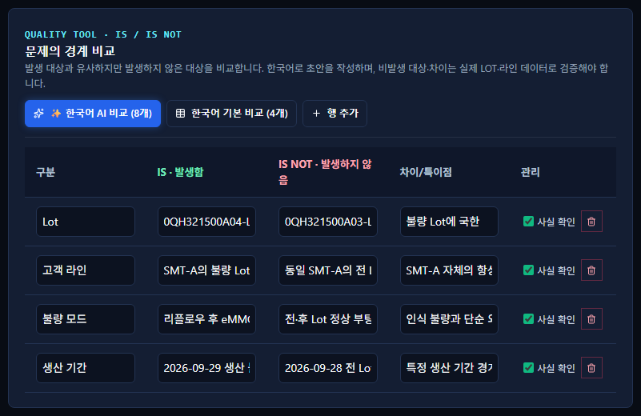
D2 문제 정의 ② — IS / IS NOT 비교
2. 고객 부적합 8D
1
한국어 AI 비교 (8개) AI가 발생한 곳과 발생하지 않은 곳의 비교 행을 만듭니다.
1
2
3
2
한국어 기본 비교 (4개) AI 없이 기본 4개 행을 만듭니다.
3
행 추가 직접 행을 넣습니다.
4
사실 확인 각 행을 실제 Lot·라인 자료와 대조한 뒤 체크합니다. 체크하지 않은 행은 AI 초안으로 남습니다.

Slide 14
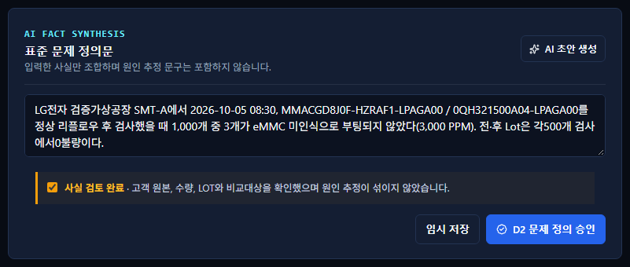
D2 문제 정의 ③ — 정의문 작성과 승인 요청
2. 고객 부적합 8D
1
AI 초안 생성 입력한 사실만으로 문제 정의문 초안을 만듭니다. 문장을 다듬습니다.
1
2
사실 검토 완료 원본, 수량, Lot, 비교 대상을 확인했으면 체크합니다.
3
D2 문제 정의 승인 누르면 결재 검토서가 열립니다.
2
3
「임시 저장」은 결재 없이 내용만 저장합니다.

Slide 15
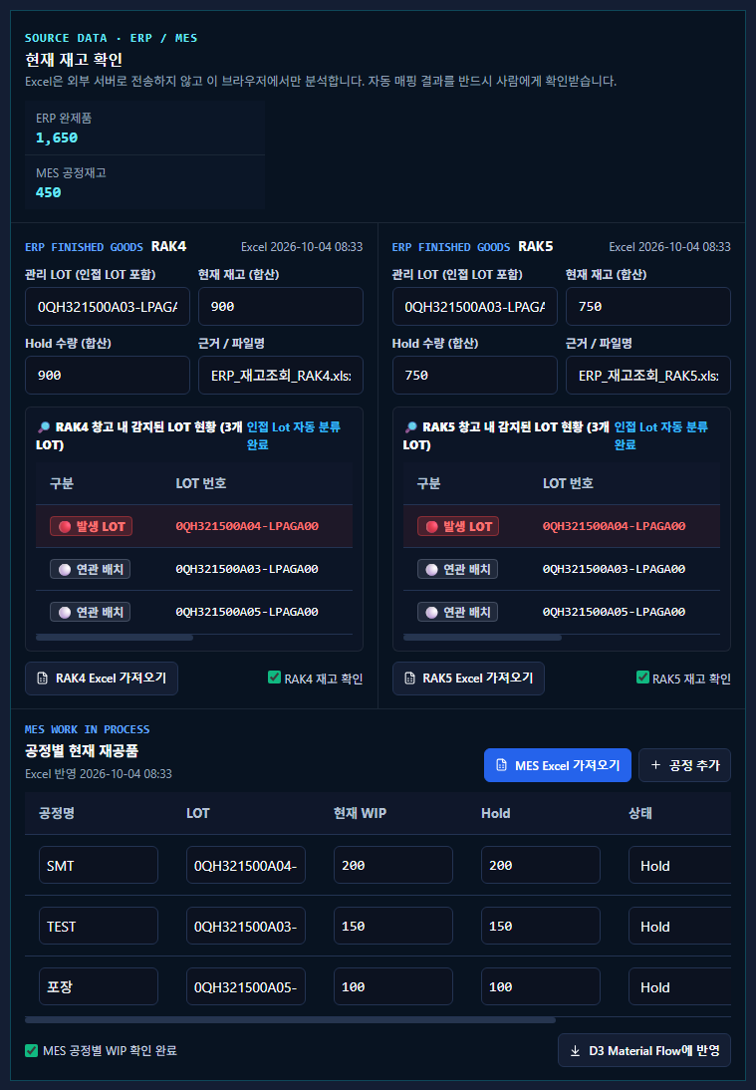
D3 봉쇄 ① — 현재 재고 확인
2. 고객 부적합 8D
1
ERP · MES Excel 가져오기 각 시스템에서 내려받은 재고 Excel을 올립니다. 이 파일은 외부로 보내지 않고 브라우저 안에서만 읽습니다.
2
Lot 분류 확인 발생 Lot과 앞뒤 인접 Lot이 자동으로 분류됩니다. 맞는지 보고 확인 칸에 체크합니다.
3
D3 Material Flow에 반영 확인한 수량을 아래 위치별 표로 옮깁니다.
3
ERP·MES와 자동으로 연결되어 있지 않습니다. 재고 수량은 Excel을 올리거나 직접 입력합니다.

Slide 16
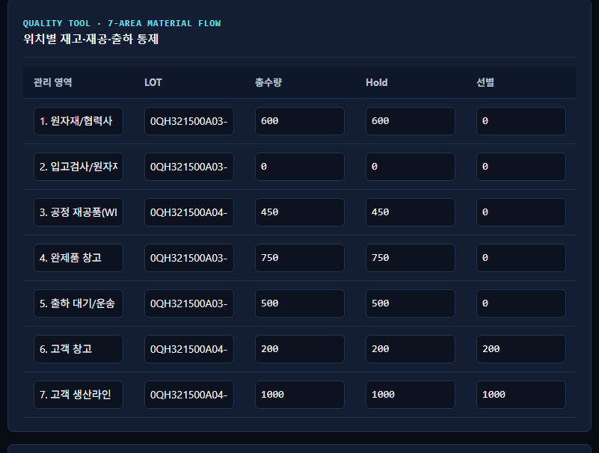
D3 봉쇄 ② — 위치별 수량과 봉쇄조치
2. 고객 부적합 8D
1
7개 영역 생성 처음에는 이 버튼으로 7개 관리 영역(원자재, 입고검사, 공정 재공, 완제품 창고, 출하 대기·운송, 고객 창고, 고객 생산라인)을 만듭니다.
2
총수량 · Hold · 선별 영역마다 Lot과 수량을 채웁니다.
3
긴급 봉쇄조치 아래 표에 출하정지, 재고격리, 고객 선별 등을 대상·조치·담당자·기한·결과와 함께 등록합니다.
D3는 원인을 없애는 단계가 아니라 추가 유출을 막는 단계입니다. 의심 범위는 넓게 Hold합니다.

Slide 17
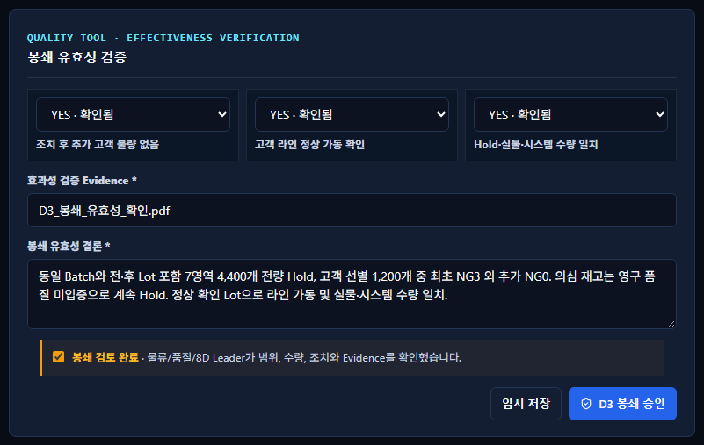
D3 봉쇄 ③ — 유효성 검증과 승인 요청
2. 고객 부적합 8D
1
항목별 확인 추가 불량 없음, 라인 정상 가동, 수량 일치를 YES/NO로 고릅니다.
2
근거와 결론 효과성 검증 근거 파일 이름과 봉쇄 유효성 결론을 적습니다.
3
봉쇄 검토 완료 범위, 수량, 조치, 근거를 확인했으면 체크합니다.
4
D3 봉쇄 승인 누르면 결재 검토서가 열립니다. 기한은 접수 후 24시간입니다.
3
4

Slide 18
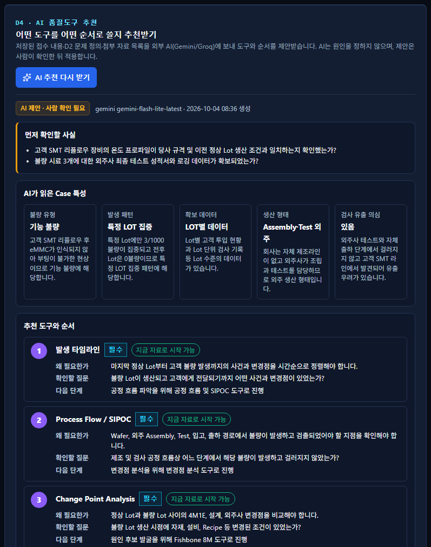
D4 원인 분석 ① — AI에게 도구 추천받기
2. 고객 부적합 8D
1
AI에게 도구 추천받기 AI가 접수 내용, D2 문제 정의, 첨부 자료 목록을 읽습니다.
1
2
AI가 읽은 Case 특성 불량 유형, 발생 패턴 등 5개 항목과 이유를 확인합니다.
2
3
추천 도구와 순서 도구마다 왜 필요한지, 확인할 질문, 다음 단계가 나옵니다.
4
이 추천을 작업대에 적용 목록 맨 아래 버튼입니다. 도구 목록만 들어가고 가설·근거·결과는 비어 있습니다.
3
AI는 도구와 순서만 제안합니다. 원인을 정하지 않습니다.

Slide 19
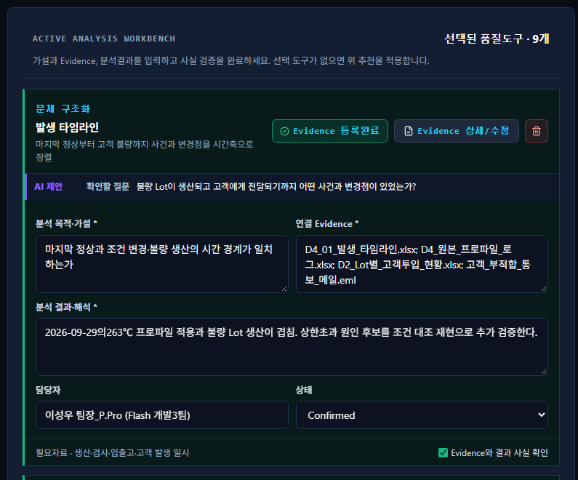
D4 원인 분석 ② — 도구별 분석 기록
2. 고객 부적합 8D
1
분석 목적·가설 도구마다 무엇을 확인하려는지 적습니다.
2
연결 Evidence 분석에 쓴 원본 파일 이름을 적습니다.
3
분석 결과·해석 결과와 해석을 적고 담당자, 상태를 고릅니다.
4
Evidence와 결과 사실 확인 원본과 대조했으면 체크합니다.
분석 원본 파일은 왼쪽 메뉴 Evidence 매트릭스에서 연결 단계를 D4로 골라 올립니다.

Slide 20
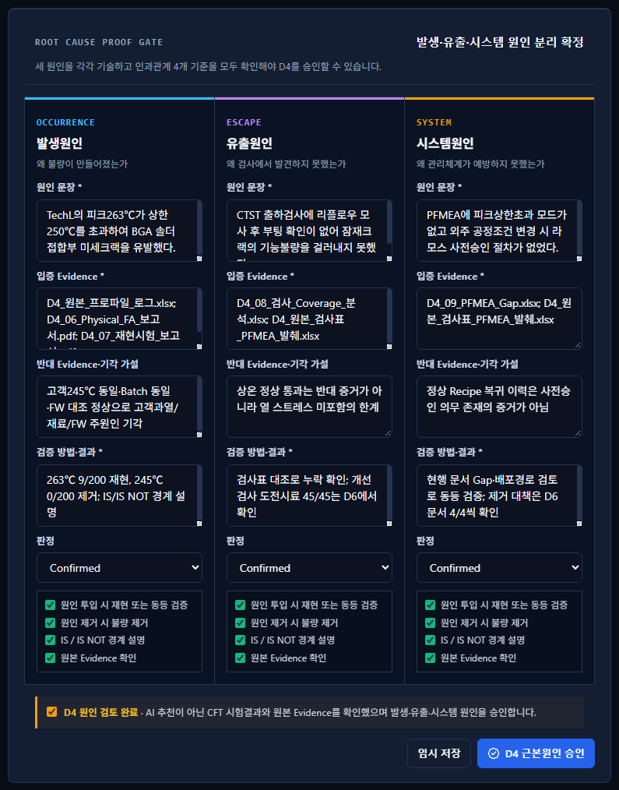
D4 원인 분석 ③ — 원인 3종 확정과 승인 요청
2. 고객 부적합 8D
1
세 원인 작성 발생원인(왜 만들어졌나), 유출원인(왜 걸러지지 않았나), 시스템원인(왜 표준이 막지 못했나)을 각각 적습니다.
2
입증과 판정 입증 근거, 검증 방법·결과를 적고 판정을 Confirmed로 바꾼 뒤 인과관계 기준 4개에 체크합니다.
3
D4 원인 검토 완료 시험 결과와 원본을 확인했으면 체크합니다.
4
D4 근본원인 승인 누르면 결재 검토서가 열립니다.
3
4

Slide 21
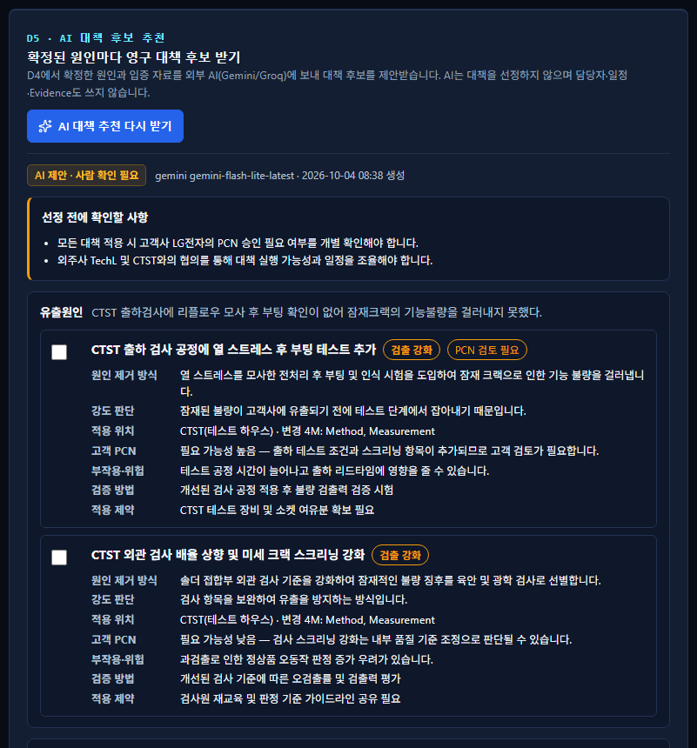
D5 대책 선정 ① — AI에게 대책 후보 받기
2. 고객 부적합 8D
1
AI에게 대책 후보 추천받기 D4에서 확정한 원인마다 대책 후보가 나옵니다. 원인이 확정되지 않았으면 추천을 받을 수 없습니다.
1
2
후보 읽기 원인 제거 방식, 강도 판단, 적용 위치, 고객 PCN, 부작용·위험, 검증 방법을 봅니다.
3
후보 체크 쓸 후보 왼쪽 칸에 체크합니다.
4
체크한 대책을 목록에 추가 목록 아래 버튼입니다. 추가된 후보는 모두 '선정 안 됨' 상태입니다.
AI 점검: 교육·주의 같은 약한 대책만 있는 원인, 대책이 빠진 원인을 시스템이 표시해 줍니다.

Slide 22
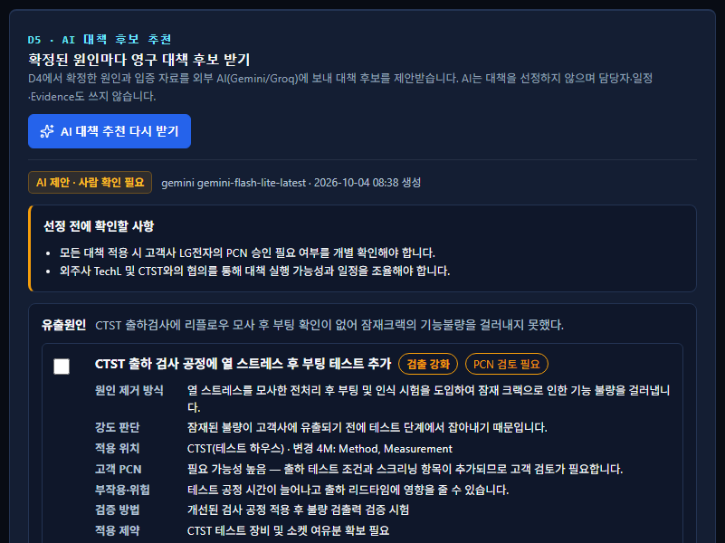
D5 대책 선정 ② — 대책 평가와 선정
2. 고객 부적합 8D
1
대책 ID D5-O1처럼 정합니다. D6 시험과 D7 개정에서 다시 쓰이므로 한번 정하면 바꾸지 않습니다.
2
평가 칸 원인 제거 근거, 적용성, 비용 영향, 부작용, 담당자, 목표일, 사전 검증 방법, 선정 근거를 채웁니다.
3
선정 실제로 실행할 대책에만 체크합니다.
화면 위 「저장」을 눌러야 내용이 저장됩니다.

Slide 23
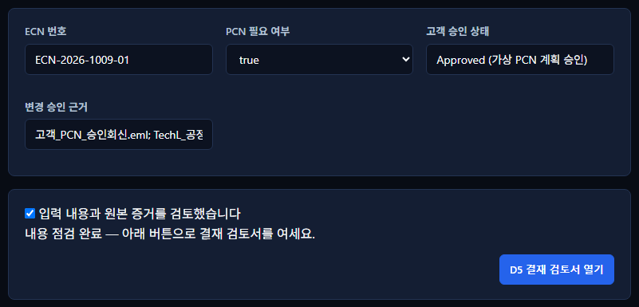
D5 대책 선정 ③ — PCN 판단과 결재 요청
2. 고객 부적합 8D
1
1
PCN 필요 여부 공정·자재·조건이 바뀌는 대책이면 true로 고르고 ECN 번호, 고객 승인 상태, 변경 승인 근거를 적습니다.
2
검토 확인 입력 내용과 원본 증거를 검토했으면 체크합니다.
3
D5 결재 검토서 열기 빠진 항목이 없으면 결재 검토서가 열립니다. 빠진 항목이 있으면 무엇이 없는지 알려 줍니다.
2
3
D5~D8은 모두 이 버튼으로 결재를 시작합니다.

Slide 24
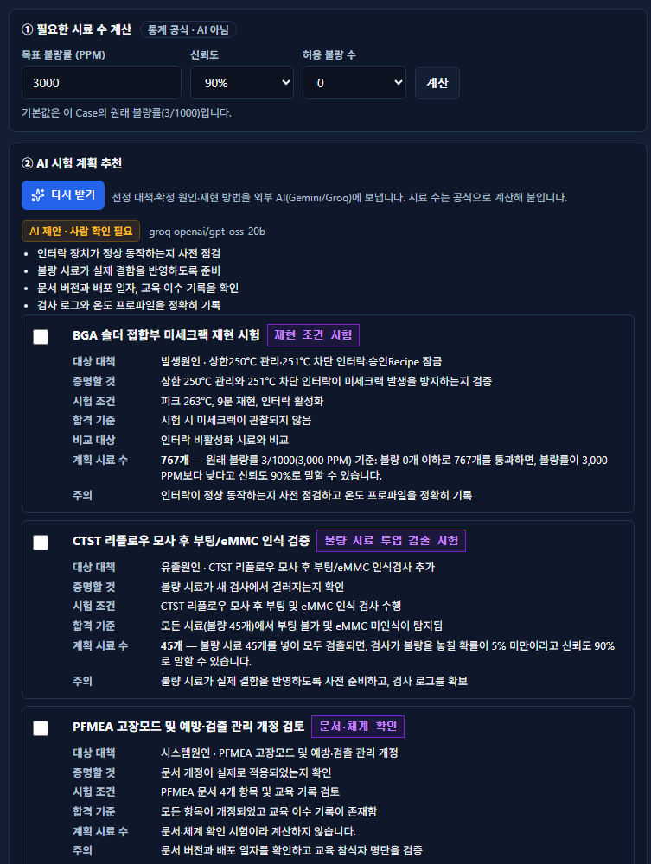
D6 효과 검증 ① — 시료 수와 시험 계획
2. 고객 부적합 8D
1
① 필요한 시료 수 계산 목표 불량률(PPM), 신뢰도, 허용 불량 수를 넣고 「계산」을 누릅니다. 통계 공식으로 계산합니다.
1
2
② AI 시험 계획 받기 D5 선정 대책마다 시험명, 조건, 합격 기준, 비교 대상이 나옵니다.
2
3
체크한 계획을 시험 목록에 추가 쓸 계획에 체크하고 누르면 시험 행이 '대기' 상태로 생깁니다.
예: 원래 불량률 3,000 PPM을 신뢰도 90%로 넘어서려면 불량 0개 기준 767개가 필요합니다.

Slide 25
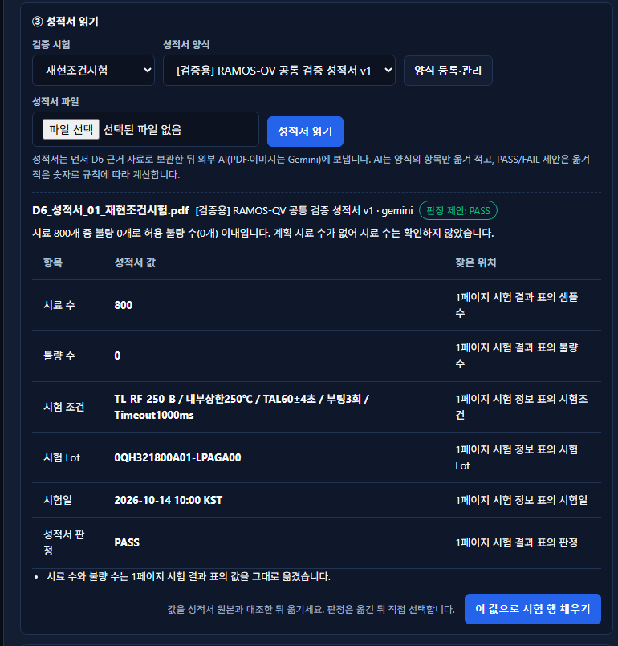
D6 효과 검증 ② — 성적서 읽기
2. 고객 부적합 8D
1
검증 시험 성적서를 연결할 시험 행을 고릅니다.
1
2
2
성적서 양식 등록된 양식을 고릅니다. 없으면 옆의 「양식 등록·관리」에서 먼저 등록합니다.
3
4
3
성적서 파일 PDF, 이미지, Excel 파일을 고릅니다.
5
4
성적서 읽기 AI가 양식의 항목만 옮겨 적습니다.
5
값과 찾은 위치 확인 성적서 원본과 대조합니다.
6
이 값으로 시험 행 채우기 시료 수, 불량 수, 시험일, 근거가 시험 행에 들어갑니다.
6
AI 주의: 판정(PASS/FAIL)은 자동으로 들어가지 않습니다. 시험 행에서 직접 고릅니다.

Slide 26
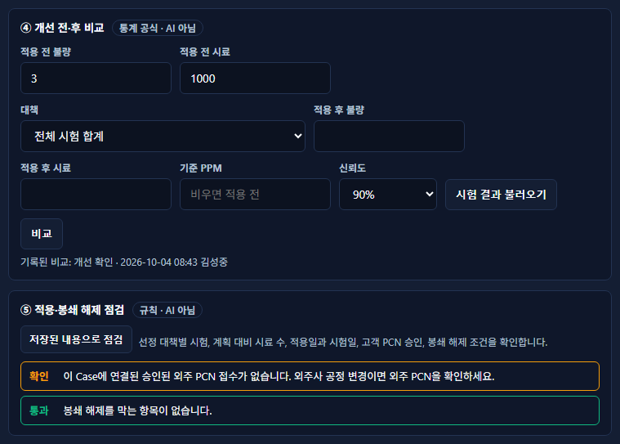
D6 효과 검증 ③ — 개선 전·후 비교와 점검
2. 고객 부적합 8D
1
대책 선택 비교할 대책을 고릅니다. 검출 시험과 문서 확인은 제품 불량률이 아니므로 합치지 않습니다.
2
시험 결과 불러오기 그 대책의 시험 행에서 적용 후 불량 수와 시료 수를 가져옵니다.
1
2
3
비교 불량률 상한이 기준보다 낮으면 '개선 확인'입니다. 「비교 결과 기록」으로 남깁니다.
3
4
저장된 내용으로 점검 대책별 시험, 시료 수, 날짜, PCN, 봉쇄 해제 조건을 규칙으로 확인합니다.
4
'판단 불가 — 시료 부족'이면 화면에 나오는 필요 시료 수만큼 추가 시험합니다. '개선되지 않음'이면 D5 대책을 다시 봅니다.

Slide 27
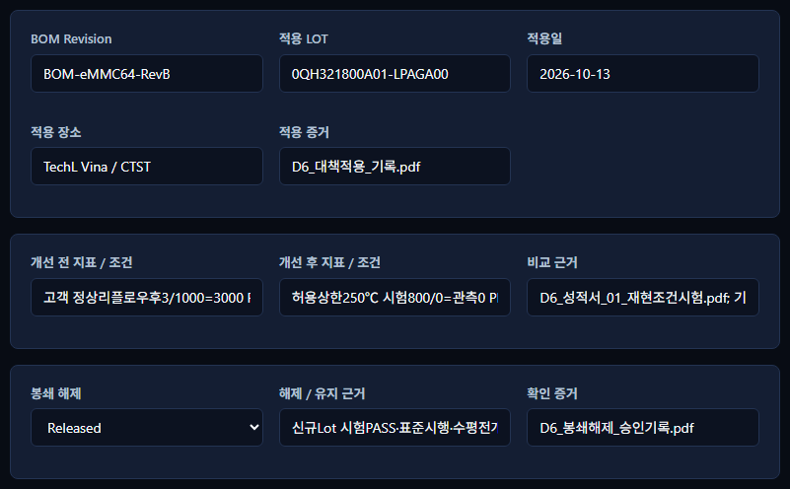
D6 효과 검증 ④ — 적용 내역과 봉쇄 해제
2. 고객 부적합 8D
1
적용 내역 BOM Revision, 적용 LOT, 적용일, 적용 장소, 적용 증거를 적습니다.
2
개선 전·후 지표 전·후 지표와 비교 근거를 적습니다. 비교 결과를 기록했으면 자동으로 채워져 있습니다.
3
봉쇄 해제 Released(해제) 또는 Retained(유지)를 고르고 근거와 확인 증거를 적습니다.
4
결재 요청 아래 검토 확인에 체크하고 「D6 결재 검토서 열기」를 누릅니다.
3
모든 검증 시험이 PASS가 아니면 봉쇄 해제를 고를 수 없습니다(점검에서 차단).

Slide 28
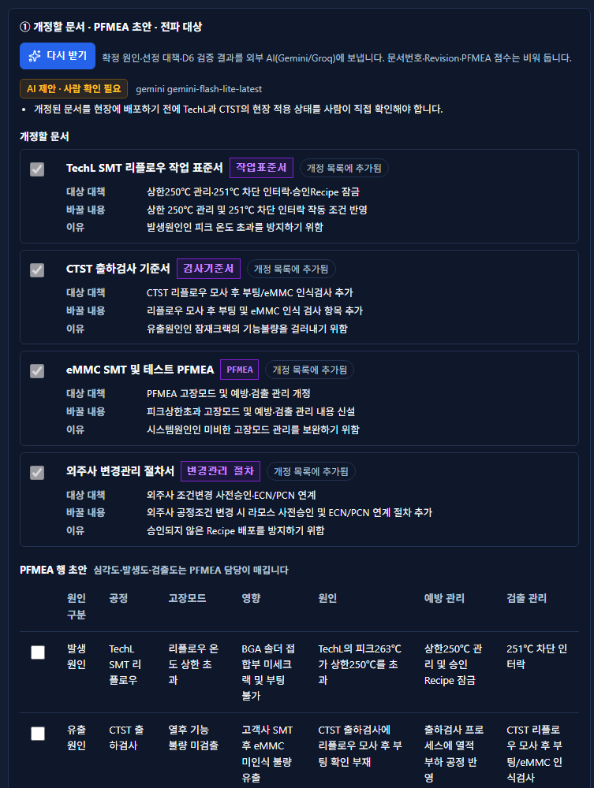
D7 재발방지 ① — 개정할 문서와 PFMEA
2. 고객 부적합 8D
1
AI에게 개정 대상 추천받기 개정할 문서, PFMEA 행 초안, 전파 대상이 나옵니다.
1
2
항목 체크 쓸 문서, PFMEA 행, 전파 대상에 체크합니다.
3
체크한 항목 반영 문서는 아래 개정 목록에 '진행 중'으로 들어갑니다.
4
개정 목록 채우기 문서 번호, Revision, 담당자, 목표일을 직접 적고, 개정이 끝나면 상태를 Completed로 바꾸고 근거를 적습니다.
AI는 문서 번호, Revision, PFMEA 점수(심각도·발생도·검출도)를 쓰지 않습니다. 담당자가 채웁니다.

Slide 29
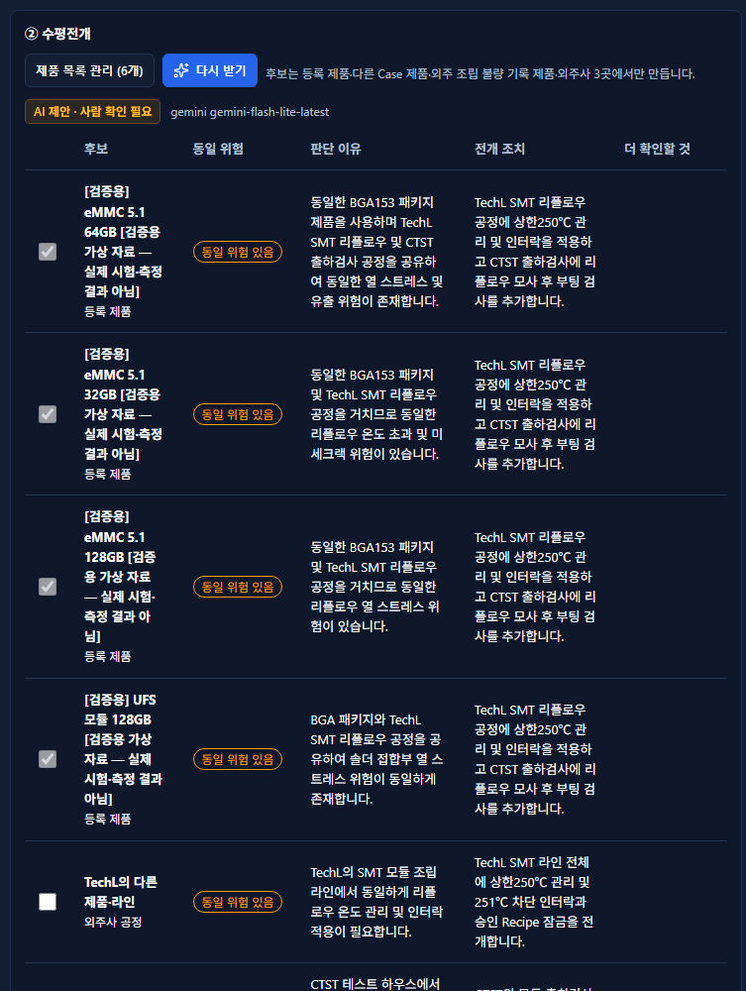
D7 재발방지 ② — 수평전개
2. 고객 부적합 8D
1
제품 목록 관리 수평전개 대상이 될 제품(제품명, 제품군, 패키지, 외주사, 생산 Site, 공정, 고객사)을 등록합니다. 한 번 등록하면 모든 Case에서 씁니다.
1
2
AI에게 동일 위험 판단받기 제품마다 동일 위험 여부, 판단 이유, 전개 조치가 나옵니다.
3
체크한 후보를 수평전개에 추가 전개할 후보에 체크하고 누릅니다.
4
수평전개 목록 채우기 담당자, 상태(Completed 또는 Not Applicable), 실행 근거를 직접 적습니다.
AI는 제품 목록에 없는 제품을 만들지 않습니다.

Slide 30
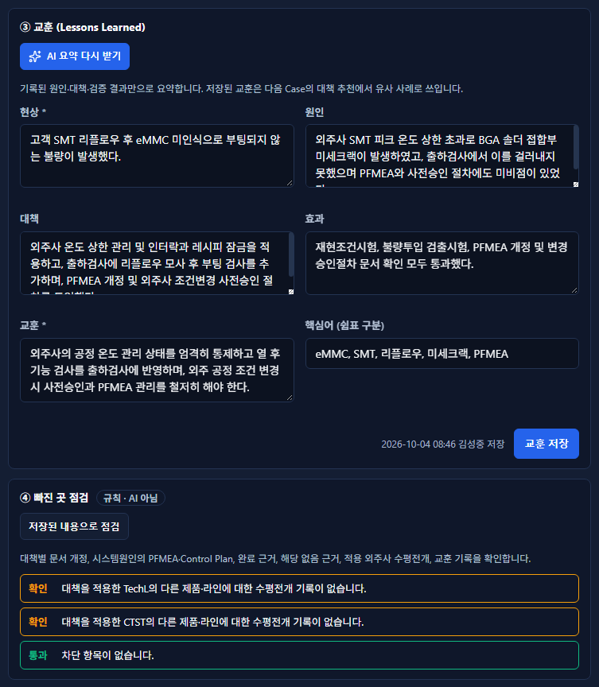
D7 재발방지 ③ — 교훈 저장과 점검
2. 고객 부적합 8D
1
AI에게 교훈 요약받기 현상, 원인, 대책, 효과, 교훈, 핵심어 초안이 나옵니다. 내용을 고칩니다.
1
2
교훈 저장 저장된 교훈은 다음 Case의 대책 추천에서 유사 사례로 쓰입니다.
3
저장된 내용으로 점검 개정·수평전개에서 빠진 곳을 규칙으로 확인합니다.
4
결재 요청 아래 검토 확인에 체크하고 「D7 결재 검토서 열기」를 누릅니다.
2
3

Slide 31
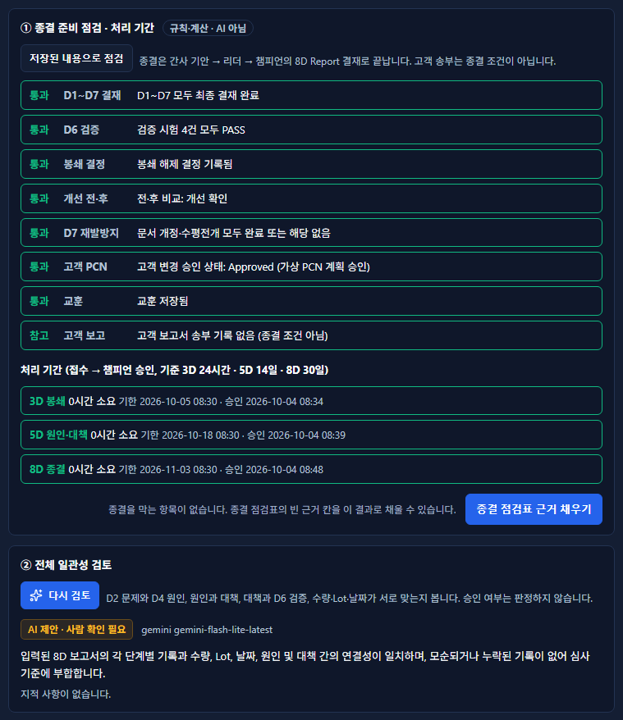
D8 종결 ① — 종결 준비 점검과 일관성 검토
2. 고객 부적합 8D
1
저장된 내용으로 점검 D1~D7 결재, 검증 시험, 봉쇄 결정, 재발방지, 교훈과 처리 기간이 나옵니다.
1
2
종결 점검표 근거 채우기 빈 근거 칸을 기록으로 채웁니다. 확인 체크는 원본을 보고 직접 합니다.
3
AI에게 D1~D7 일관성 검토받기 문제와 원인, 원인과 대책, 대책과 검증, 수량·Lot·날짜가 서로 맞는지 지적합니다.
3
종결은 간사 기안 → 리더 → 챔피언의 D8 결재로 끝납니다. 고객 보고서 송부는 종결 조건이 아닙니다.

Slide 32
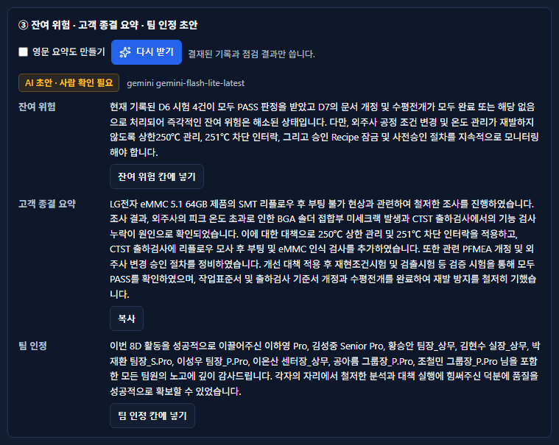
D8 종결 ② — 종결 초안
2. 고객 부적합 8D
1
AI에게 종결 초안 받기 잔여 위험, 고객 종결 요약(영문 선택), 팀 인정 초안이 나옵니다.
1
2
잔여 위험 칸에 넣기 초안을 아래 칸으로 옮긴 뒤 빠진 내용을 보탭니다.
2
3
팀 인정 칸에 넣기 팀 기여 문안을 옮깁니다.
4
결재 요청 종결 점검표 5개 항목을 확인·체크하고 「D8 결재 검토서 열기」를 누릅니다.
3
AI 주의: 초안은 빠뜨릴 수 있습니다. 시연에서 AI는 별도 Hold 중인 의심품 4,400개를 적지 않았습니다. 남은 위험은 직접 확인해 적습니다.

Slide 33
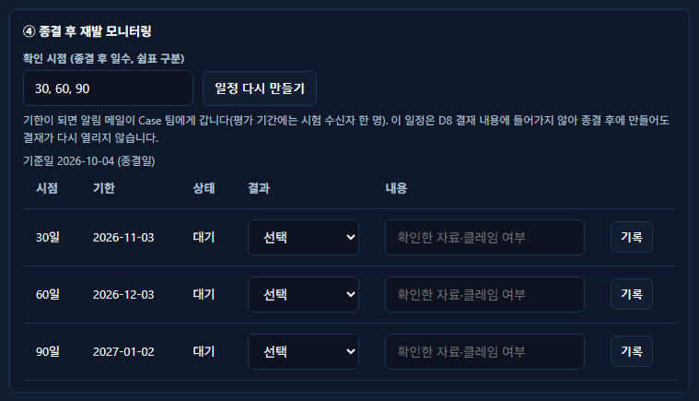
종결 후 재발 모니터링
2. 고객 부적합 8D
1
확인 시점 종결 후 며칠 뒤에 확인할지 적습니다. 기본은 30, 60, 90일입니다.
1
2
2
모니터링 일정 만들기 종결일 기준으로 기한이 정해집니다.
3
결과 기록 기한이 되면 결과를 고르고 내용을 적은 뒤 「기록」을 누릅니다. 재발이면 내용을 반드시 적습니다.
3
기한이 되면 팀에게 알림 메일이 갑니다. 모니터링 기록은 종결된 8D 결재를 다시 열지 않습니다.

Slide 34
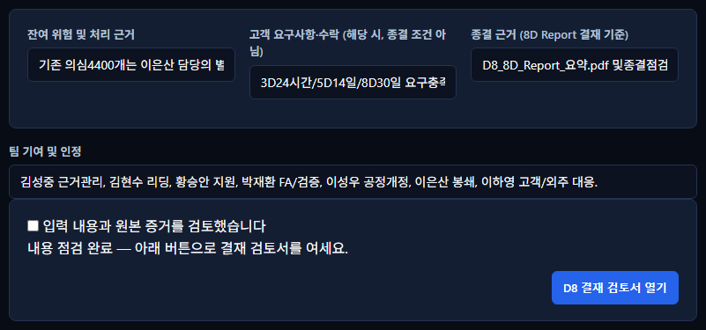
결재 ① — 결재 검토서 열기
3. 결재 · 기한 · 근거 · 보고서
1
검토 확인 「입력 내용과 원본 증거를 검토했습니다」에 체크합니다.
2
결재 검토서 열기 D5~D8은 이 버튼, D1~D4는 각 단계의 승인 버튼(예: D2 문제 정의 승인)을 누릅니다.
1
3
빠진 항목 안내 필수 내용이 없으면 무엇이 없는지 알려 주고 검토서가 열리지 않습니다.
2
결재 전에 「저장」으로 내용을 저장하고, 근거 파일도 모두 올려 둡니다.

Slide 35
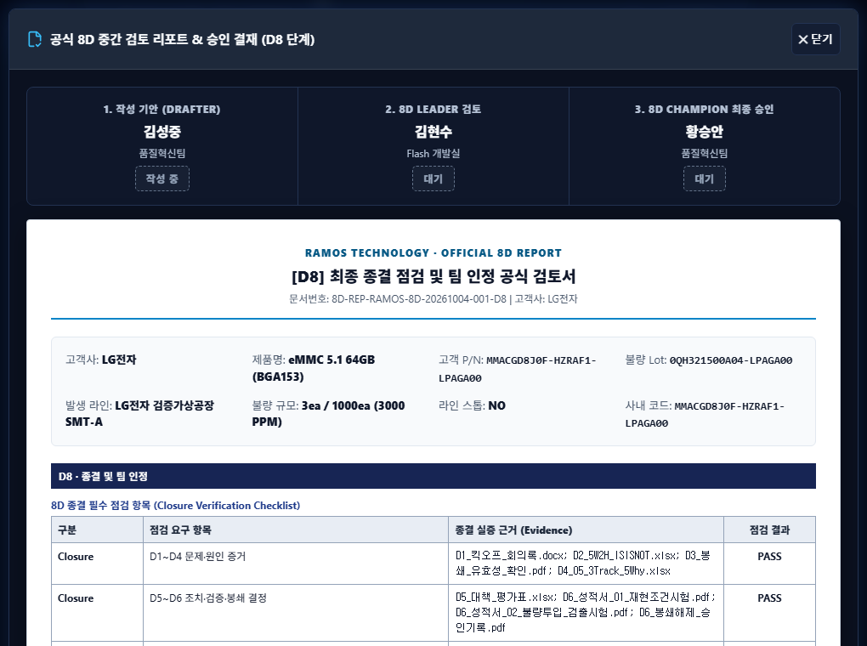
결재 ② — 기안 → 리더 → 챔피언
3. 결재 · 기한 · 근거 · 보고서
1
결재자 세 명 작성 기안, Leader 검토, Champion 최종 승인 순서와 지금 누구 차례인지 보입니다.
1
2
간사: 기안 상신 검토 리포트를 확인하고 창 맨 아래의 「기안 상신 (Leader 검토 요청)」을 누릅니다. 결재 의견을 적어야 저장됩니다.
3
리더 본인 계정으로 로그인해 같은 Case의 같은 단계에서 검토서를 열고 승인합니다.
4
챔피언 같은 방법으로 최종 승인합니다. 이 승인으로 단계가 끝나고 다음 단계로 넘어갑니다.
순서를 건너뛸 수 없습니다. 기안 후에 내용을 고치면 결재가 무효가 되어 다시 기안해야 합니다.

Slide 36
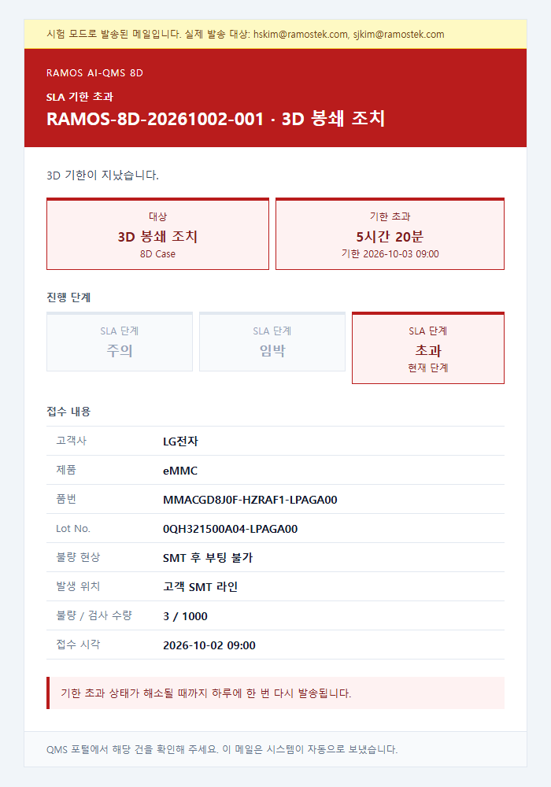
기한과 알림 메일
3. 결재 · 기한 · 근거 · 보고서
구분 | 범위 | 기한 | 주의 | 임박
3D 봉쇄 | D1~D3 | 24시간 | 12시간 이하 | 4시간 이하
5D 원인·대책 | D1~D5 | 14일 | 7일 이하 | 약 34시간 이하
8D 종결 | D1~D8 | 30일 | 15일 이하 | 3일 이하
메일 | 보내는 때 | 받는 사람
부적합 공유 | D1에서 팀이 확정될 때 | Case 팀원
기한 알림 | 주의, 임박, 초과(매일 1회) | Case 팀원
재발 모니터링 | 종결 후 확인 기한이 될 때 | Case 팀원
기한은 접수 시각부터 잽니다. 지금 상태는 위쪽 「SLA 관제」에서 봅니다.
3D·5D 기한은 8D 리포트 화면에서 고객 송부 이력을 기록해야 완료로 처리됩니다. 8D는 송부 기록 또는 Case 종결입니다.
평가 기간에는 모든 메일이 시험 수신자 한 명에게만 갑니다.
Notes:
기한 규칙은 모든 고객에 같습니다.

Slide 37
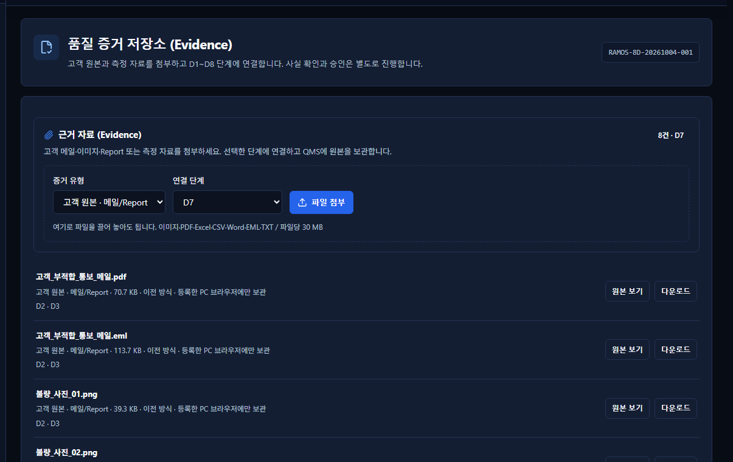
근거 자료 올리기 — Evidence 매트릭스
3. 결재 · 기한 · 근거 · 보고서
1
증거 유형 고객 원본, 측정·검사 자료, FA 분석 자료, 기타 근거 자료 중에서 고릅니다.
2
연결 단계 D1~D8 중 이 파일이 근거가 되는 단계를 고릅니다.
1
2
3
3
파일 첨부 누르거나 파일을 끌어다 놓습니다. 여러 파일을 한 번에 올릴 수 있습니다. 파일당 30 MB.
4
확인 'QMS 원본 보관' 표시를 확인합니다. 목록의 「원본 보기」, 「다운로드」로 엽니다.
단계 화면의 Evidence 칸에는 올린 파일의 이름을 그대로 적습니다. 파일은 결재 전에 모두 올립니다.

Slide 38
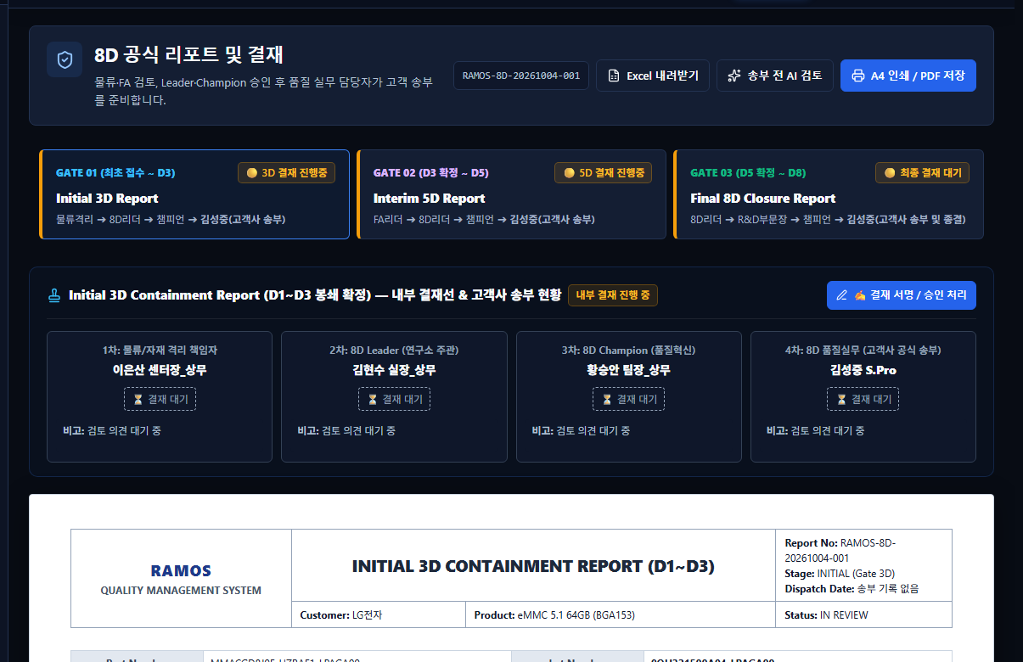
8D 보고서 — 출력과 송부 기록
3. 결재 · 기한 · 근거 · 보고서
1
보고서 고르기 GATE 01(3D, D1~D3), GATE 02(5D, D4~D5), GATE 03(8D, D6~D8) 중에서 고릅니다. 3D 보고서에는 원인 분석이 들어가지 않습니다.
2
3
4
2
Excel 내려받기 Case에 기록된 내용을 그대로 Excel로 받습니다.
3
송부 전 AI 검토 빠진 내용을 한 번 더 봅니다.
4
A4 인쇄 / PDF 저장 PDF로 저장하거나 인쇄합니다.
5
결재와 송부 기록 보고서 내부 결재 후, 담당자가 고객에게 직접 메일로 보내고 수신자·시각·보관 위치를 송부 이력으로 기록합니다.
시스템은 고객에게 메일을 보내지 않습니다. 결재되지 않은 범위는 DRAFT·미결재로 표시됩니다.

Slide 39
외주 품질 관리 — 다섯 개 메뉴
4. 외주 품질 · 내부 품질
공식 외주사는 TechL, WinPAC, CTST 세 곳입니다. 외주사 계정은 자기 업체 건만 봅니다. 이 메뉴에는 AI 추천이 없고 규칙으로 점검합니다.
메뉴 | 방향 | 무엇을 하나
외주사 품질 현황 | 사내 조회 | 외주사별 접수·통보·불량 기록을 모아 봅니다
PCN 변경 관리 | 외주사 → 우리 | 외주사가 공정·자재·조건 변경을 신고하고 우리가 심의합니다
Issue·부적합 관리 | 외주사 → 우리 | 외주사가 자기 공정의 이상·부적합을 신고하고 우리가 심의합니다
부적합 통보 관리 | 우리 → 외주사 | 우리가 외주사에 부적합을 통보하고 회신을 받습니다
제품별 조립 불량 관리 | 사내 기록 | 외주 조립 불량을 한 건씩 등록하고 품목별로 모아 봅니다

Slide 40
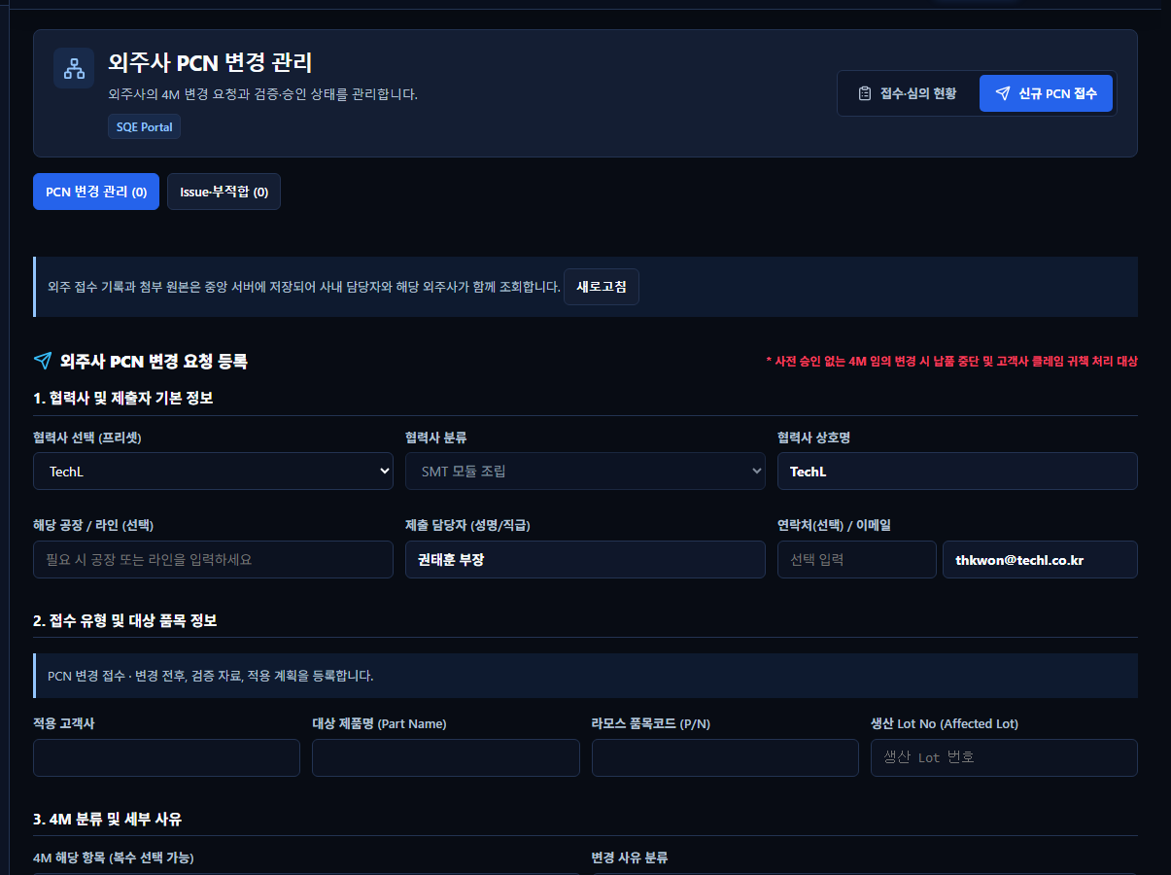
외주 PCN · Issue 접수와 심의
4. 외주 품질 · 내부 품질
1
신규 PCN 접수 외주사 담당자가 로그인해 등록합니다. 사내 담당자가 대신 등록할 수도 있습니다. Issue도 같은 방식입니다.
2
내용 입력 대상 제품, 품목코드, Lot, 4M 분류, 변경 사유와 상세 내용을 적고 원본 파일을 첨부합니다.
3
심의 품질 검토 권한자가 목록에서 건을 열어 심의를 시작합니다. 부족하면 「보완 요청」, 끝나면 의견과 함께 승인 또는 반려합니다.
4
8D 연결 관련 Case가 있으면 실제 Case 번호에 연결합니다. 연결된 접수의 내용과 파일은 Case의 D4로 가져올 수 있습니다.
연결은 참조만 남깁니다. Case를 새로 만들거나 Case 내용을 대신 채우지 않습니다.

Slide 41
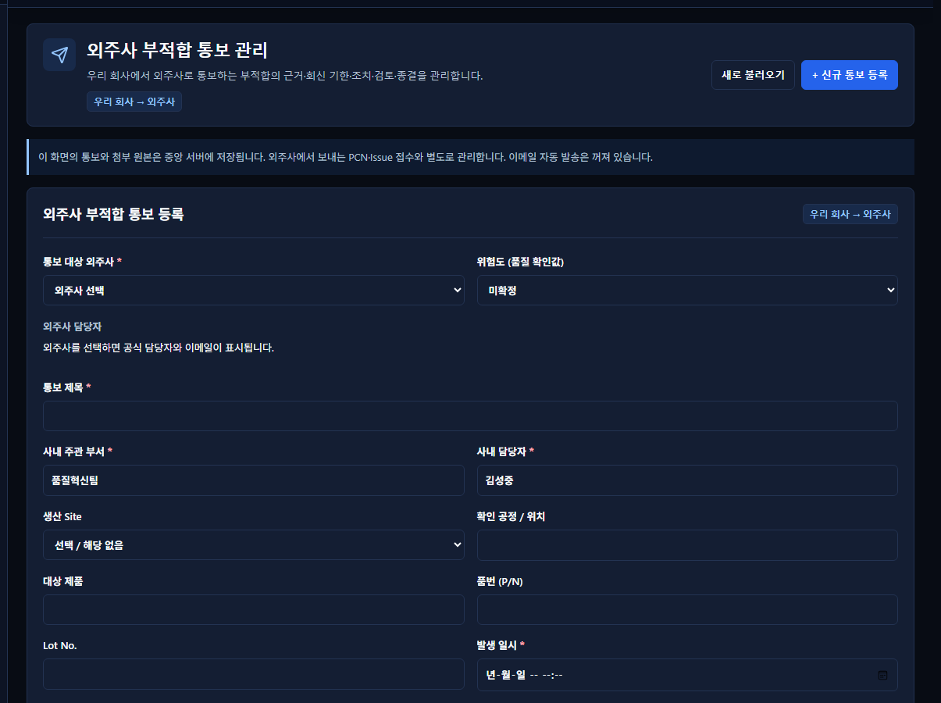
외주사에 부적합 통보
4. 외주 품질 · 내부 품질
1
신규 통보 등록 대상 외주사, 통보 제목, 현상, 요청 사항, 회신 기한을 적습니다. 확인되지 않은 수량과 원인은 비워 둡니다.
2
외주사에 공개 · 회신 요청 품질 검토 권한자가 누르면 그 외주사의 수신함에 나타나고 '회신 대기'가 됩니다.
3
외주사 회신 외주사가 「외주사 회신 등록」으로 조치와 분석 자료를 올립니다. 메일·전화로 받은 회신은 사내 담당자가 따로 기록합니다.
4
검증 확인 · 종결 회신을 검토하고, 검증 내용과 근거 파일을 갖추어 종결합니다.
수신함 공개는 메일 발송이 아닙니다. 급하면 담당자가 따로 연락합니다.

Slide 42
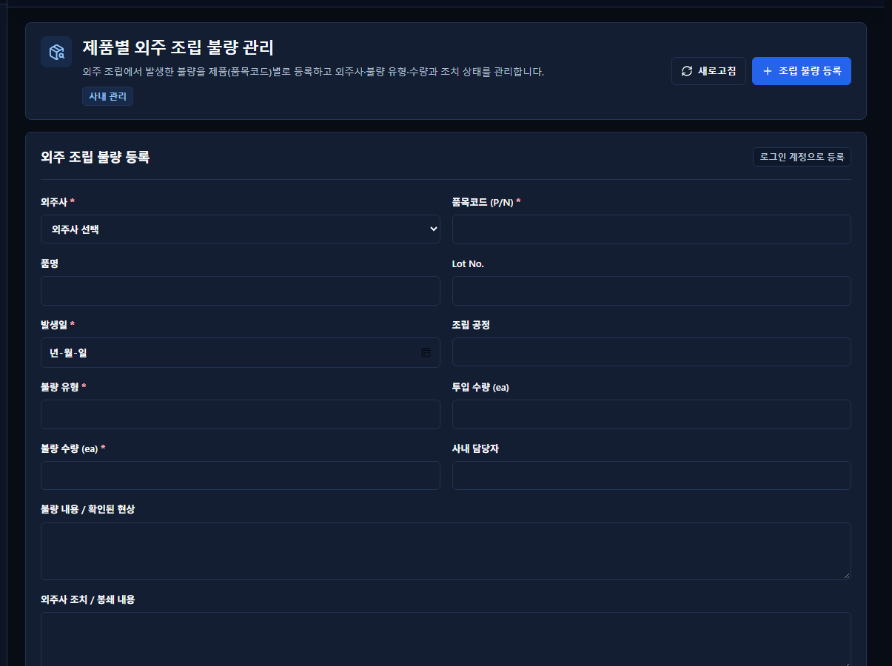
제품별 외주 조립 불량
4. 외주 품질 · 내부 품질
1
조립 불량 등록 외주사, 품목코드(P/N), 발생일, 불량 유형, 불량 수량이 필수입니다.
2
투입 수량 모르면 비워 둡니다. 0을 넣지 않습니다. 투입 수량이 없는 기록은 불량률 계산에서 빠집니다.
3
불량 유형 같은 문구로 적어야 같은 유형으로 합쳐집니다.
4
상태 접수 → 조치 중 → 종결. 종결은 품질 검토 권한자가 조치 결과를 적고 합니다.
사내 계정만 씁니다. 여기에 쌓인 기록은 D7 수평전개 후보를 만들 때도 쓰입니다.

Slide 43
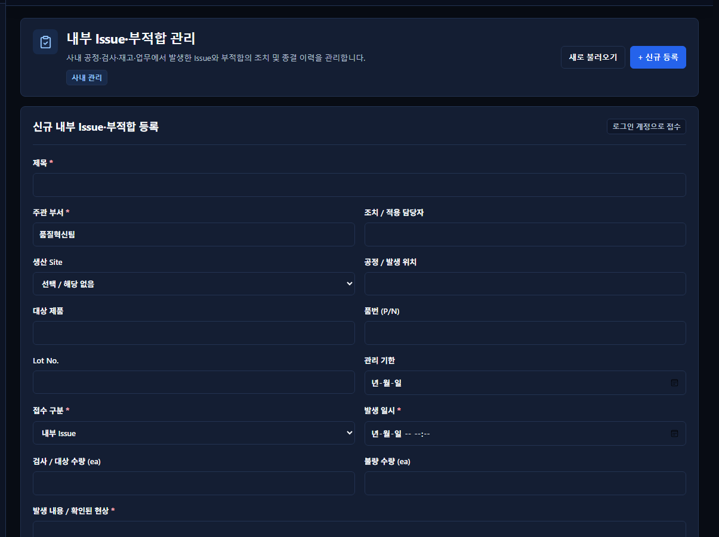
내부 품질 — 내부 Issue · 내부 PCN 등록
4. 외주 품질 · 내부 품질
1
신규 등록 「내부 Issue·부적합 관리」 또는 「내부 PCN 변경 관리」에서 누릅니다.
2
내용 입력 확인된 내용만 적습니다. 제품·품번·Lot은 필요할 때만, 모르는 수량은 비워 둡니다.
3
원본 첨부 사진, PDF, Excel, 메일 등. 한 번에 최대 10개, 합계 30 MB.
4
상태 변경 Issue: 접수 → 검토 중 → 조치 중 → 종결. PCN: 접수 → 검토 중 → 승인 → 적용 완료. 품질 검토 권한자만 바꿉니다.
승인·종결·적용 완료에는 검증 결과와 근거 파일이 필요합니다. 내부 PCN 승인은 고객 승인이나 8D 승인이 아닙니다.

Slide 44
AI가 하는 일과 사람이 하는 일
5. AI 원칙 · 문제 해결
AI가 낸 내용은 사람이 「적용」, 「추가」, 「채우기」 버튼을 눌러야 Case에 들어갑니다. 시료 수 계산, 전·후 비교, 점검은 AI가 아니라 공식과 규칙입니다.
단계 | AI가 하는 일 | 사람이 하는 일
접수 | 메일·문서에서 접수 칸 채우기 | 원본과 대조, 위험도·8D 발행 결정
D2 | 5W2H 사실 항목, IS/IS NOT 비교, 문제 정의문 초안 | 행마다 사실 확인
D4 | 품질도구와 순서 추천 | 분석 수행, 원인 확정
D5 | 확정 원인별 대책 후보 추천 | 대책 선정, 담당·일정·근거
D6 | 시험 계획 추천, 성적서 값 옮겨 적기 | 시험 수행, PASS/FAIL 판정, 봉쇄 해제 결정
D7 | 개정 문서·PFMEA 초안, 동일 위험 판단, 교훈 요약 | 문서 번호·Revision·점수, 전개 실행
D8 | 전체 일관성 검토, 잔여 위험·고객 요약·팀 인정 초안 | 종결 점검 확인, 결재

Slide 45
AI 사용 원칙
5. AI 원칙 · 문제 해결
AI가 하지 않는 일
사람이 꼭 확인할 것
원인을 확정하지 않습니다
측정값, 시험 결과, 수량을 만들지 않습니다
PASS/FAIL 판정, 대책 선정, 봉쇄 해제를 정하지 않습니다
담당자, 목표일, 문서 번호를 채우지 않습니다
결재하지 않고, 고객·외주사에 보내지 않습니다
AI 초안은 빠뜨릴 수 있습니다. 옮긴 뒤 빠진 내용을 보탭니다
숫자는 원본과 나란히 놓고 대조합니다
AI 버튼을 누르면 기록이나 파일이 외부 AI로 전송됩니다
AI가 응답하지 않아도 모든 칸은 직접 입력할 수 있습니다
AI는 제안하고, 결정은 사람이 합니다.

Slide 46
자주 묻는 질문 ①
5. AI 원칙 · 문제 해결
증상 | 원인 | 해결
로그인이 안 됨 | ID에 이메일 전체를 넣었거나 비밀번호가 다름 | ID는 @ 앞자리만. 비밀번호는 IT팀에 확인
"해당 결재자 계정으로 접속해 주세요" | 이 Case의 D1 팀에 결재자로 지정되지 않은 계정 | 지정된 본인 계정으로 로그인. 지정이 틀렸으면 간사가 D1 팀 수정
"결재 순서가 변경되었거나 이미 처리됐습니다" | 앞 사람이 아직 결재하지 않았거나 이미 끝난 결재 | 새로고침 후 검토서에서 누구 차례인지 확인
"기안 이후 내용이 달라졌거나 구형 결재입니다" | 기안 후에 단계 내용이나 근거 파일이 바뀜 | 간사가 내용을 확인하고 다시 기안
다음 단계를 결재에 올릴 수 없음 | 앞 단계가 챔피언 승인까지 끝나지 않음 | 앞 단계 결재를 먼저 완료
다른 사람이 고친 내용이 안 보임, 저장이 거절됨 | 화면이 예전 내용을 들고 있음 | 위쪽 「새로고침」을 누른 뒤 다시 작업

Slide 47
자주 묻는 질문 ②
5. AI 원칙 · 문제 해결
표에 없는 문제는 품질혁신팀에 문의합니다.
증상 | 원인 | 해결
AI 버튼이 오래 걸리거나 실패함 | 외부 AI 응답 지연 | 잠시 뒤 다시 누름. 급하면 직접 입력
성적서 읽기 값이 틀림 | 양식의 '찾는 위치 안내'가 실제 성적서와 다름 | 값은 시험 행에서 직접 고치고 양식의 안내를 수정
파일 첨부가 일부만 됨 | 30 MB 초과, 허용되지 않는 형식, 연결 끊김 | 새로고침해 목록을 확인하고 빠진 파일만 다시 올림
알림 메일이 오지 않음 | 평가 기간에는 시험 수신자 한 명에게만 발송 | 정상. 기한은 위쪽 「SLA 관제」에서 확인
접수나 Case를 잘못 만듦 | — | 시스템 관리자에게 사유와 함께 삭제 요청. 삭제된 기록은 보관됨
외주사 계정에서 메뉴가 적게 보임 | 외주사는 자기 업체의 접수·통보 화면만 사용 | 정상

